Slide 1
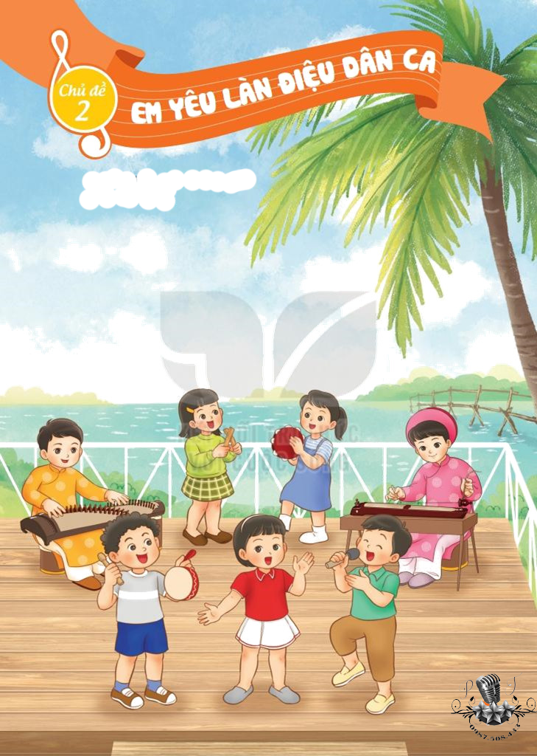
Chào mừng quý thầy cô và các em học sinh đến với tiết Âm nhạc

Slide 2
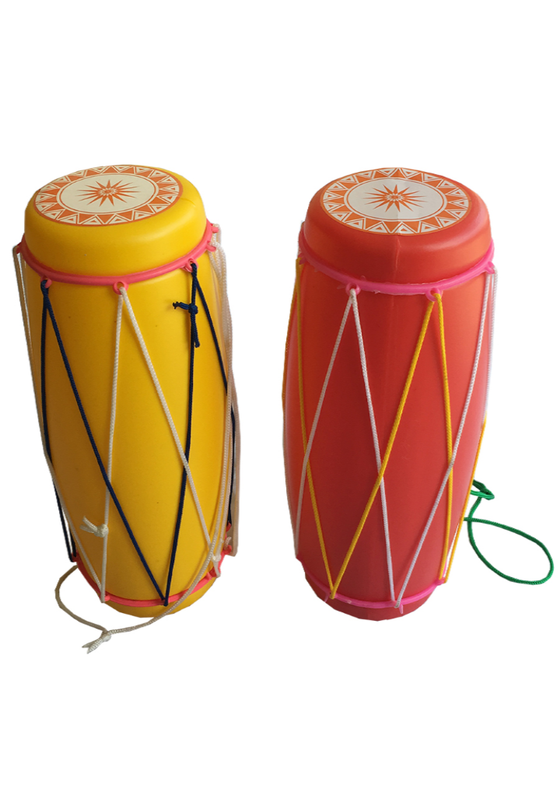
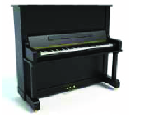
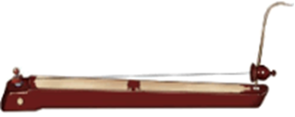
Trò chơi: Quan sát hình ảnh đoán tên nhạc cụ?

Slide 3
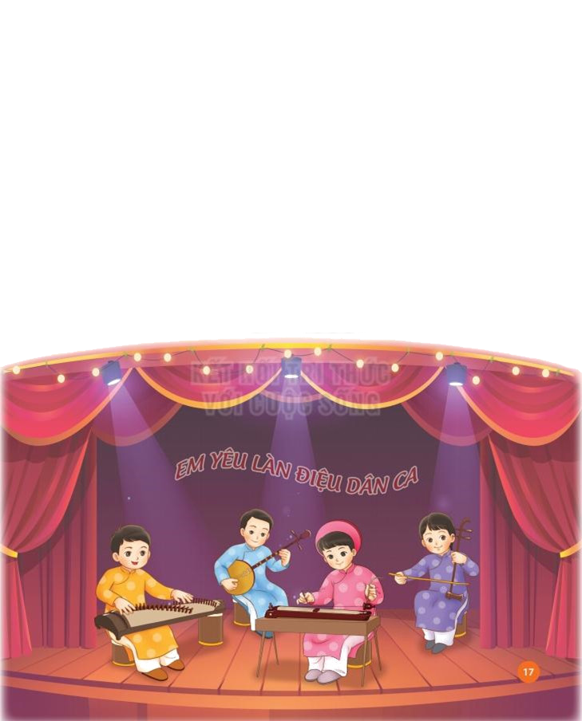

TIẾT 7
* Thường thức âm nhạc đàn bầu việt nam
* Vận dụng - Sáng tạo

Slide 4
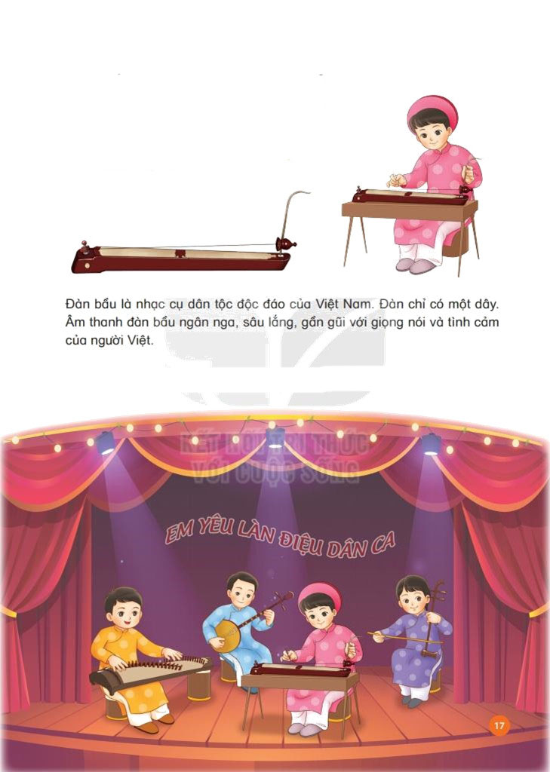
Thường thức âm nhạc Đàn bầu Việt Nam
* Giới thiệu đàn bầu

Slide 5
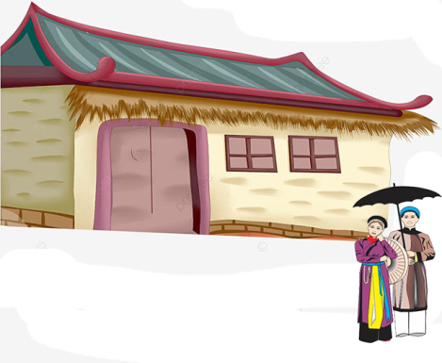
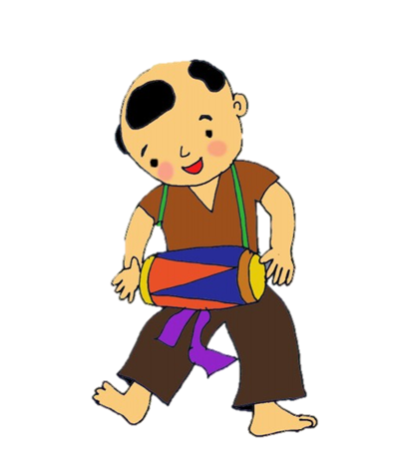
- Em thấy gì trong hình ảnh?

Slide 6

Nghe đàn bầu bài Trống cơm - Dân ca quan họ Bắc Ninh

Slide 7
Câu 1:Em nghe thấy âm thanh của tiếng đàn gì trong bản nhạc?
Câu 2: Tên của bản nhạc em vừa được nghe là gì?
Nghe nhạc, vận động nhịp nhàng.

Slide 8
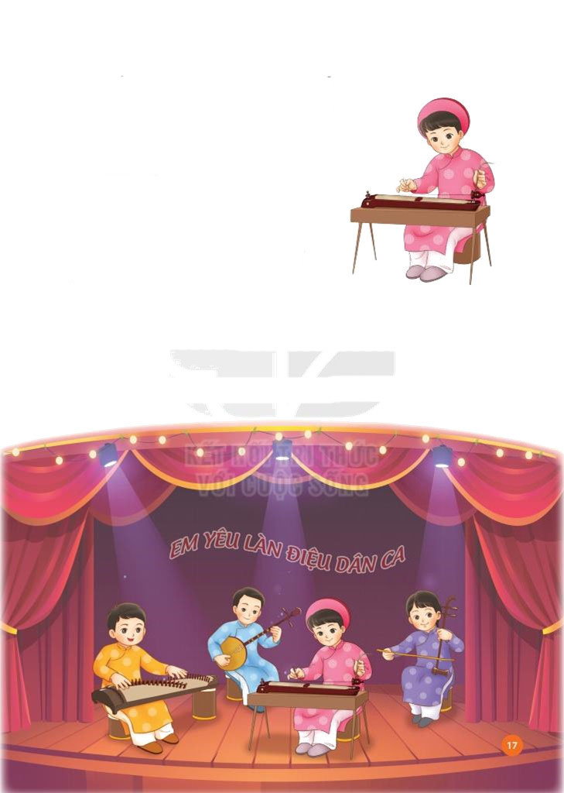
Trò chơi: Nghe giai điệu đoán tên nhạc cụ

Slide 9
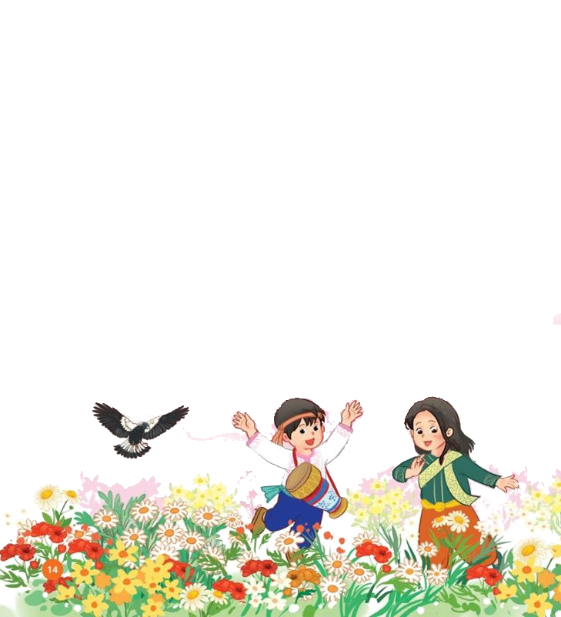


* Nghe và gõ theo hình tiết tấu

Slide 10
* Hát kết hợp vận động phụ hoạ bài
Con chim chích choè

Slide 11
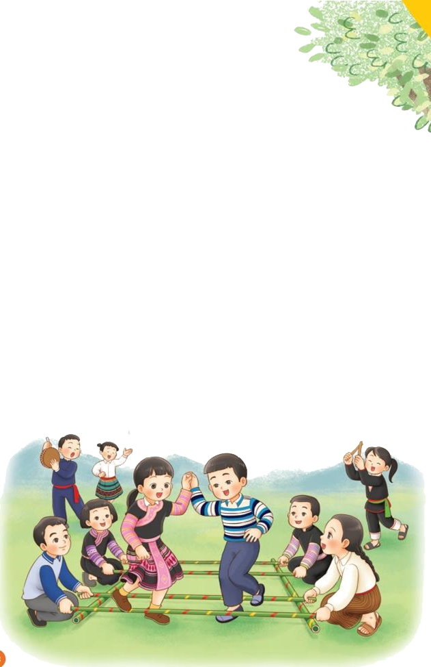
Em thấy gì trong tranh?

Slide 12
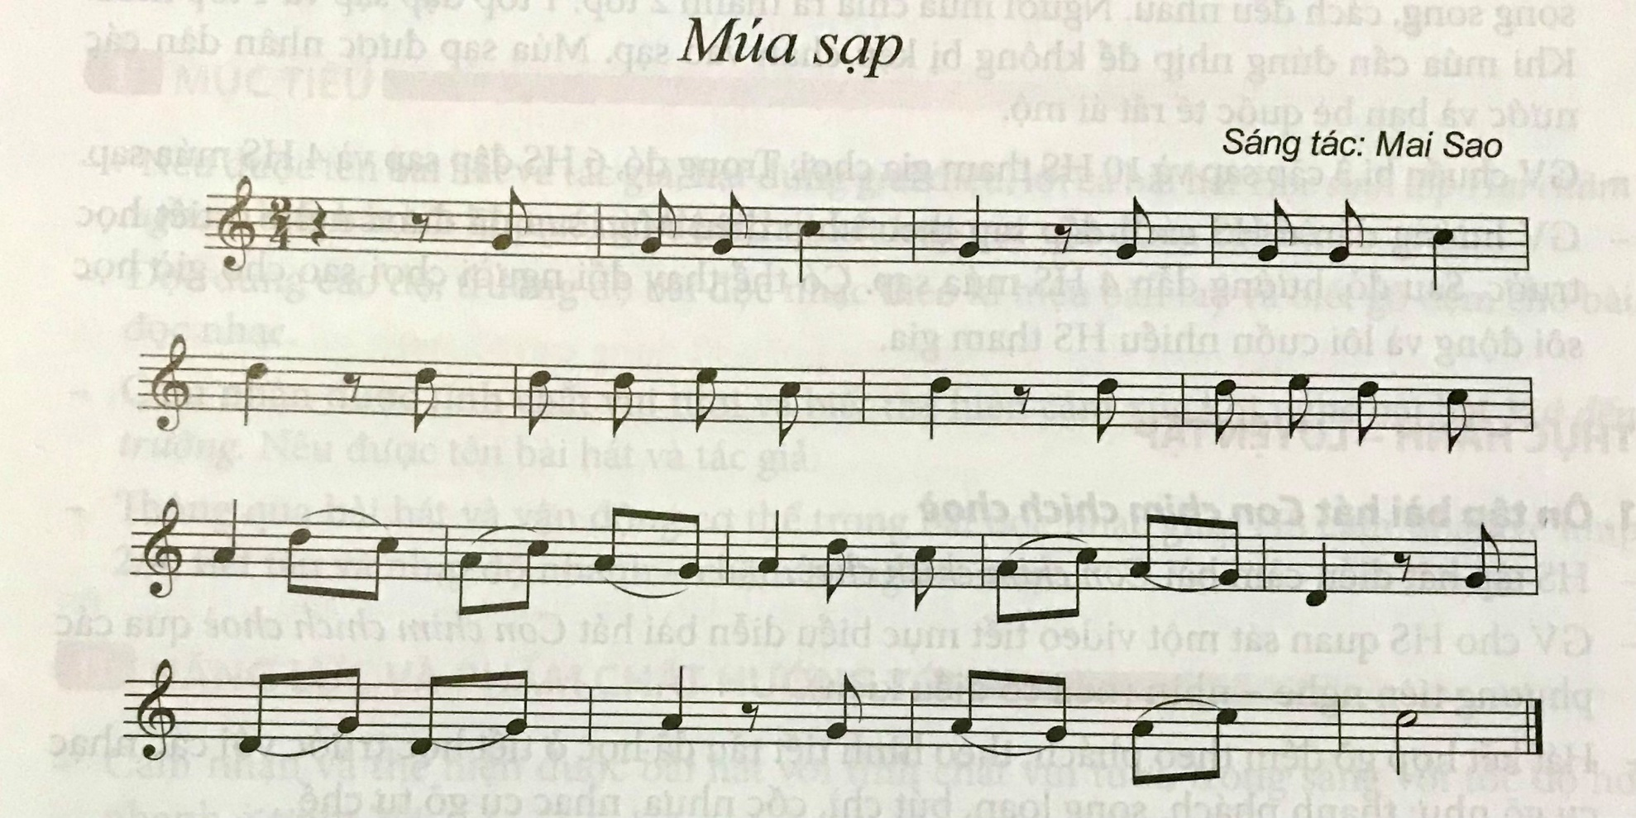
Nghe, quan sát gõ mẫu theo nhịp bài Múa sạp

Slide 13
Nghe và gõ theo nhịp bài Múa sạp

Slide 14
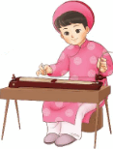
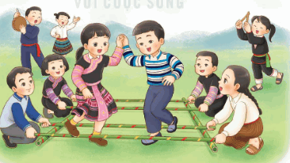
Quan sát tranh cho biết chúng ta đã học những nội dung gì?

